Slide 1

Thema ‘Van huis tot stad’

Slide 2
Week 1

Slide 3
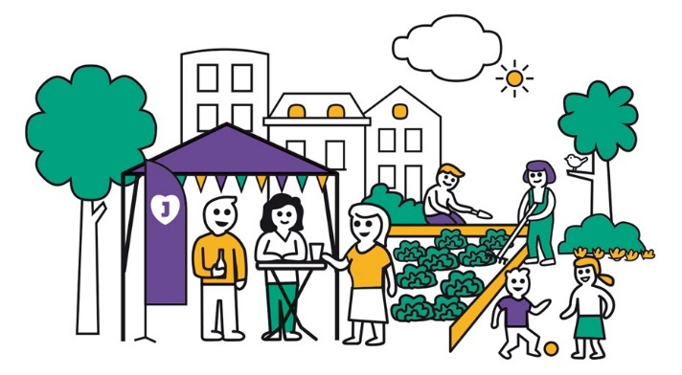

in de buurt

Slide 4
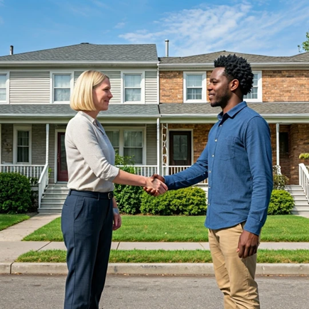
de buurvrouw

Slide 5
de buurman

Slide 6
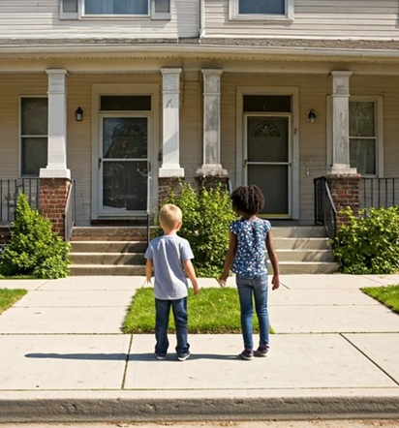
lhet buurmeisje

Slide 7
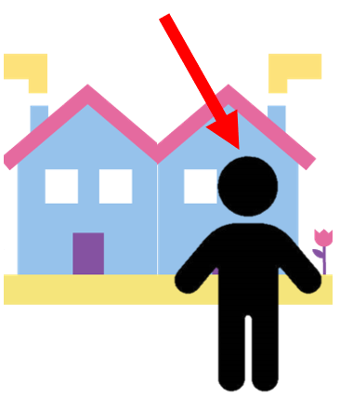
de buurjongen

Slide 8
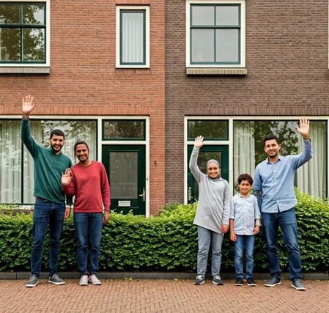
de buren

Slide 9
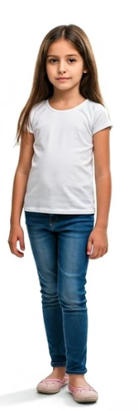
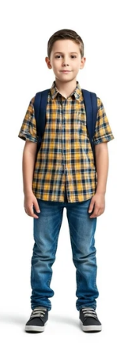

de afstand

Slide 10

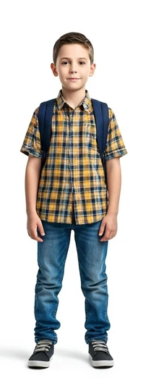

dichtbij

Slide 11



ver weg

Slide 12
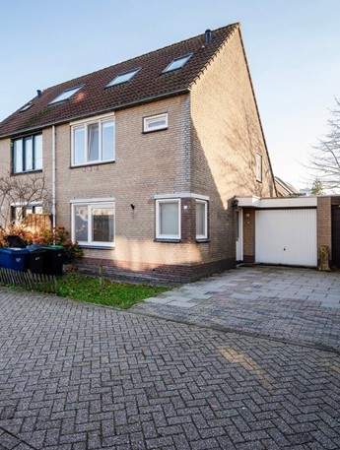
lhet huis

Slide 13
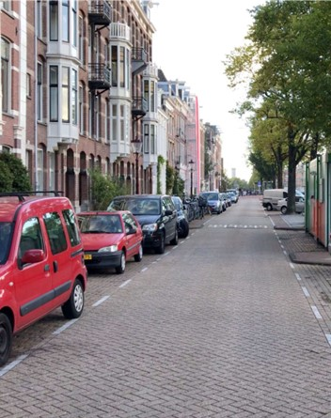
de straat

Slide 14
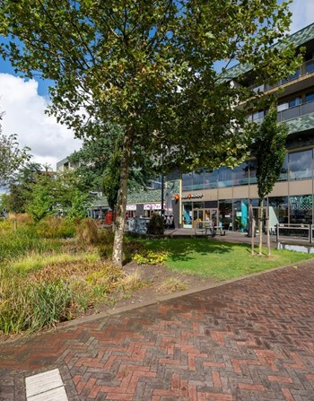
de buurt

Slide 15
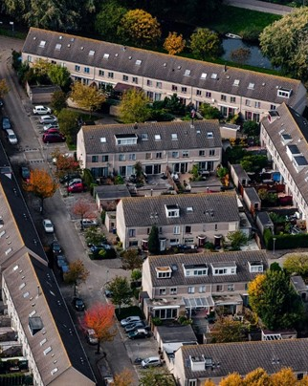
de wijk

Slide 16
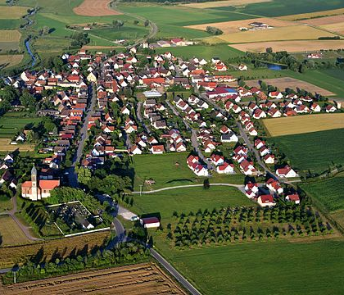
de woonplaats

Slide 17
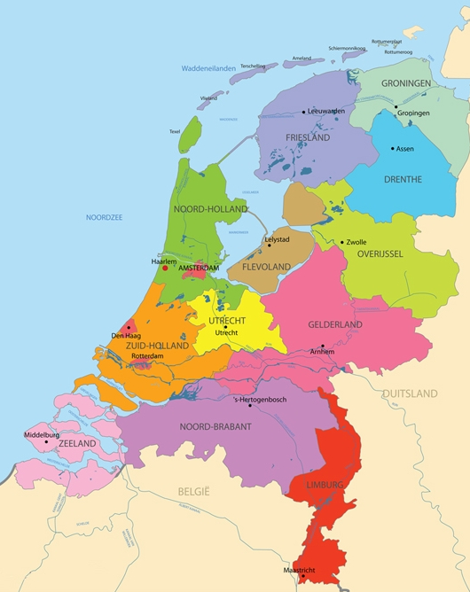
lhet land

Slide 18

de kniplijn

Slide 19
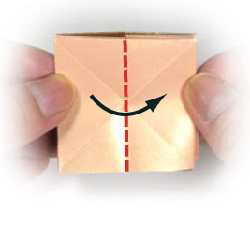
de vouwlijn

Slide 20
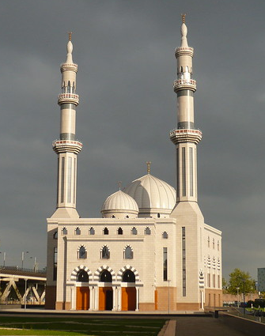
de moskee

Slide 21
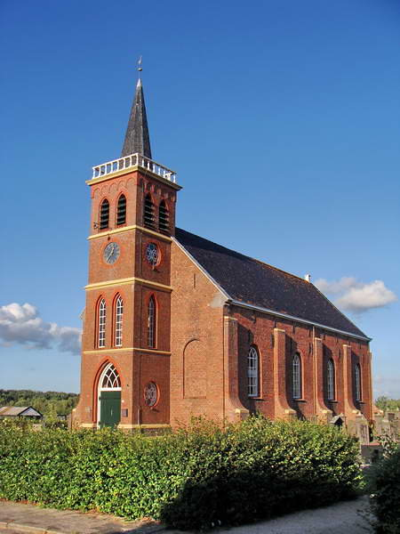
de kerk

Slide 22
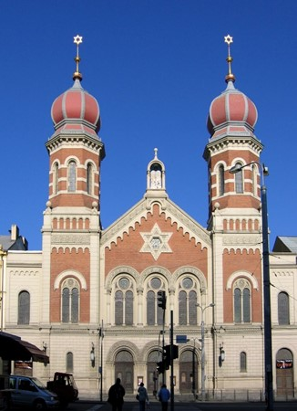
de synagoge

Slide 23
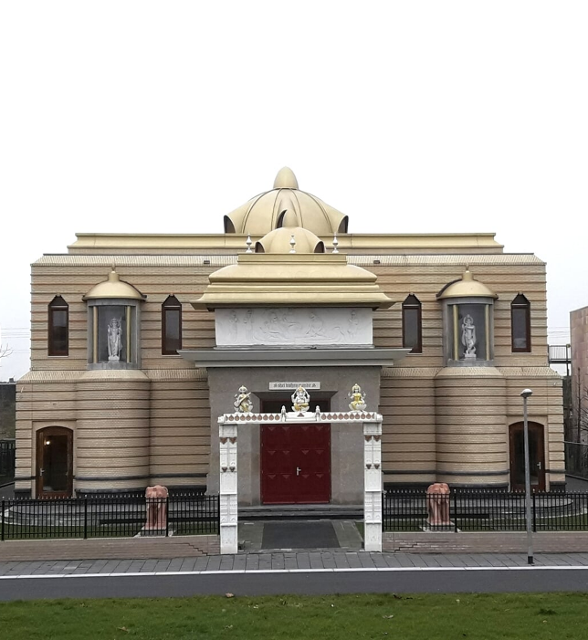
de tempel

Slide 24
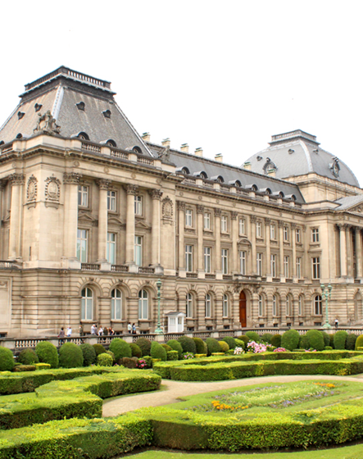
lhet paleis

Slide 25
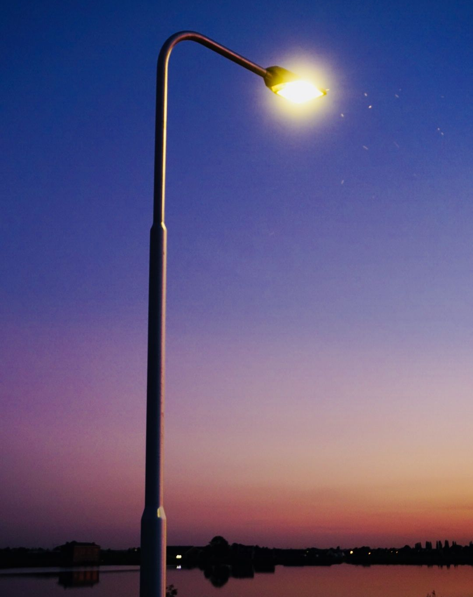
de lantaarnpaal

Slide 26
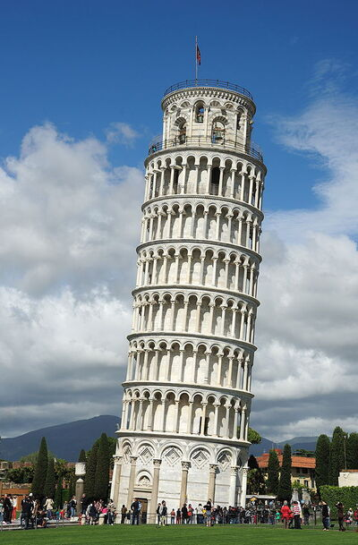
scheef

Slide 27

bidden

Slide 28
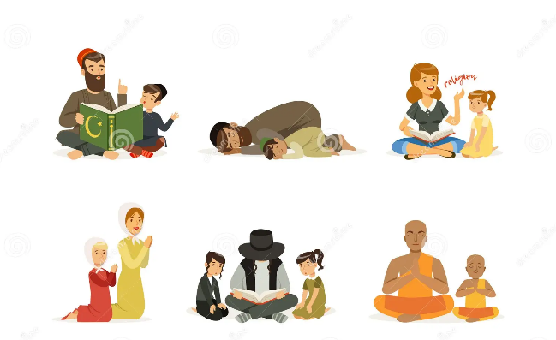
gelovig

Slide 29
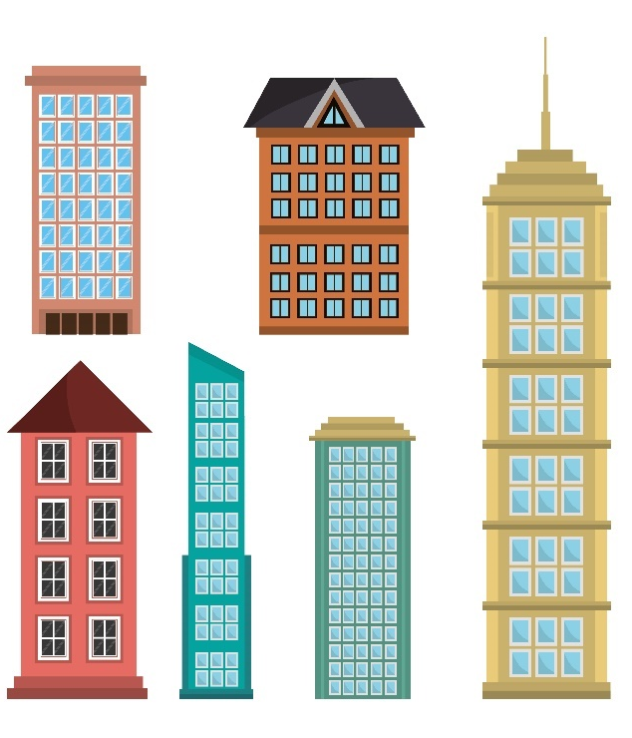
lhet gebouw

Slide 30
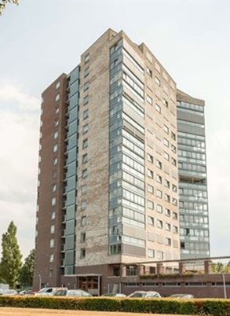
lhet flatgebouw

Slide 31
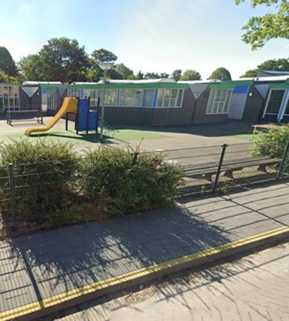
lhet schoolgebouw

Slide 32
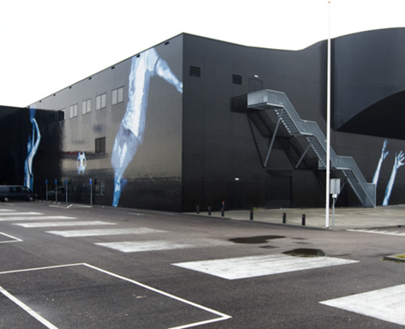
de sporthal

Slide 33
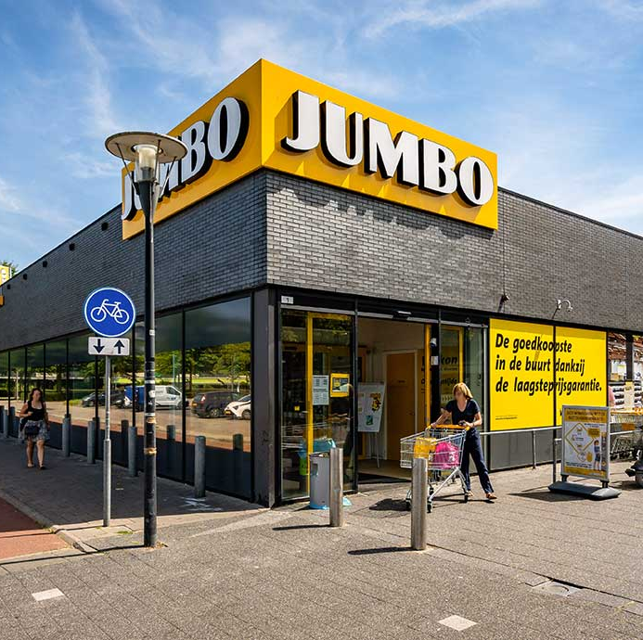
de supermarkt

Slide 34
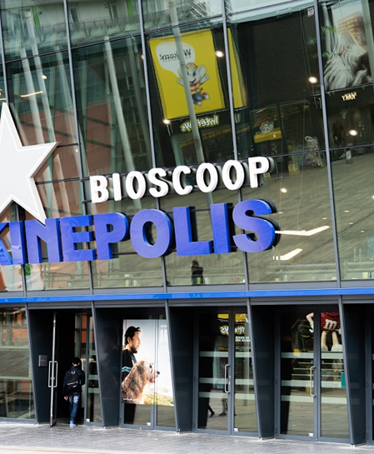
de bioscoop

Slide 35
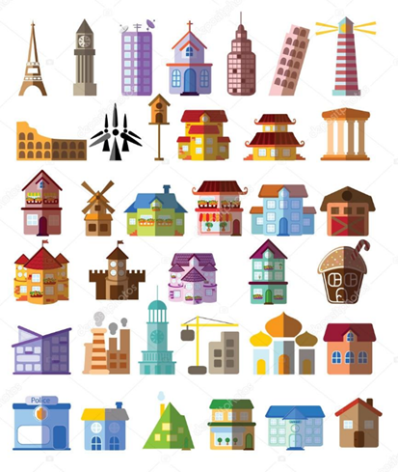
de functie

Slide 36
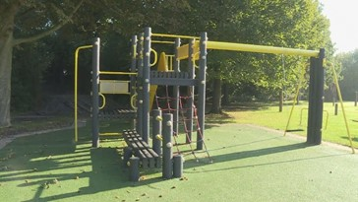
de speeltuin

Slide 37
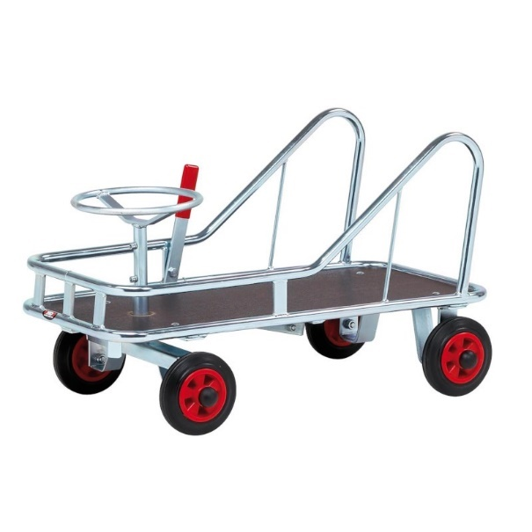
de kar

Slide 38
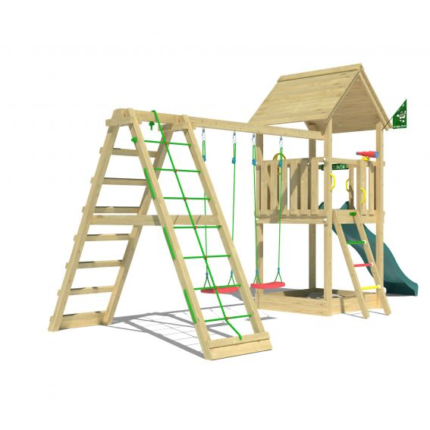
lhet klimrek

Slide 39
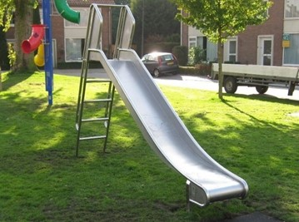
de glijbaan

Slide 40
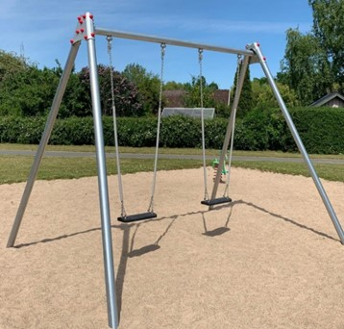
de schommel

Slide 41
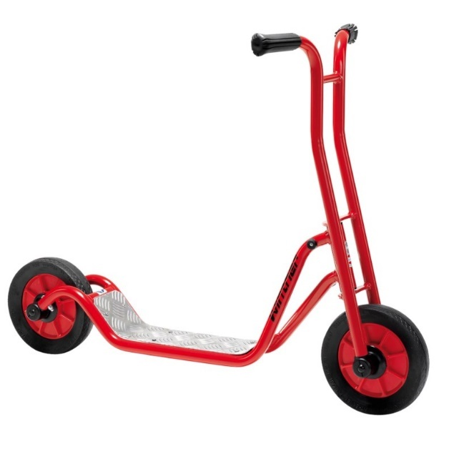
de step

Slide 42
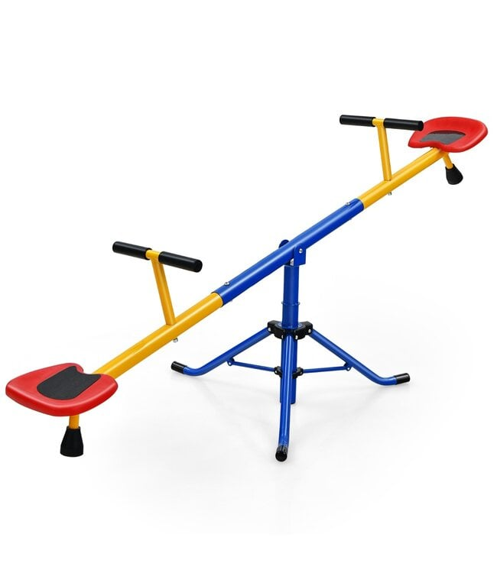
de wip

Slide 43
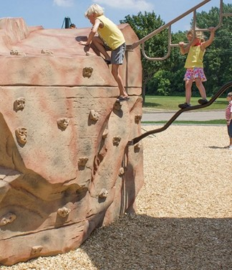
klimmen

Slide 44
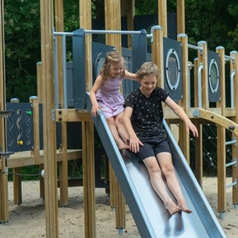
glijden

Slide 45
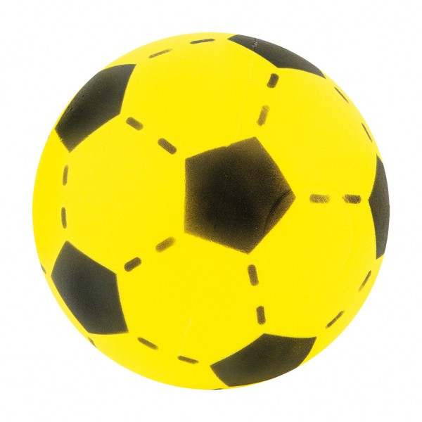
de bal

Slide 46
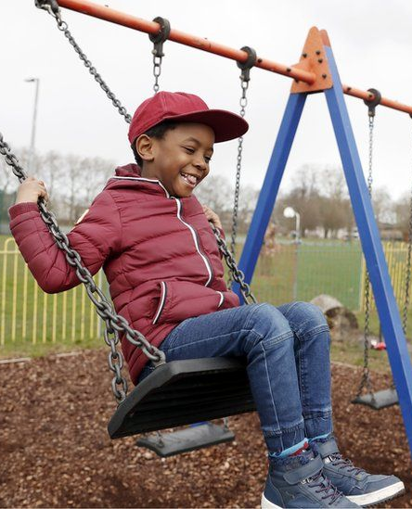
schommelen

Slide 47
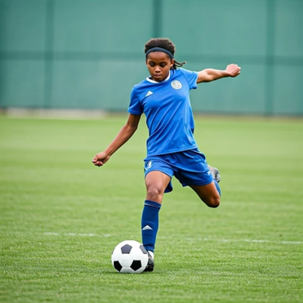
schoppen

Slide 48
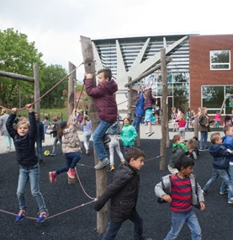
spelen

Slide 49
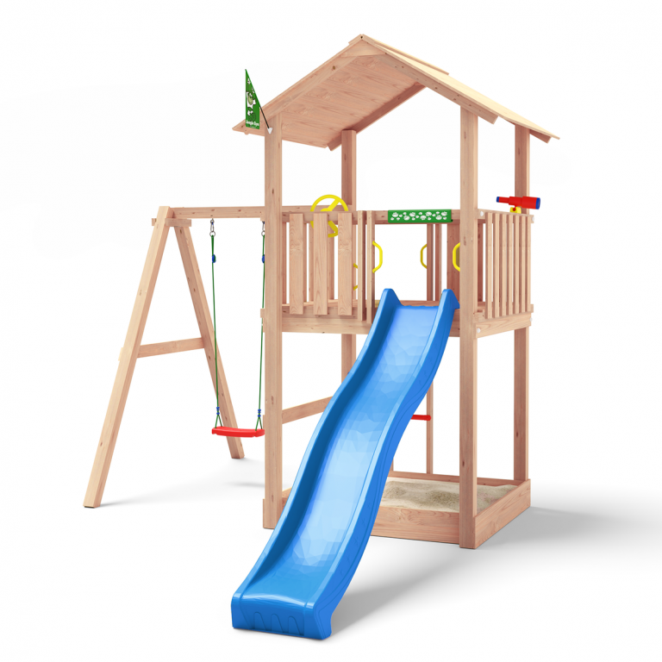
lhet speeltoestel

Slide 50
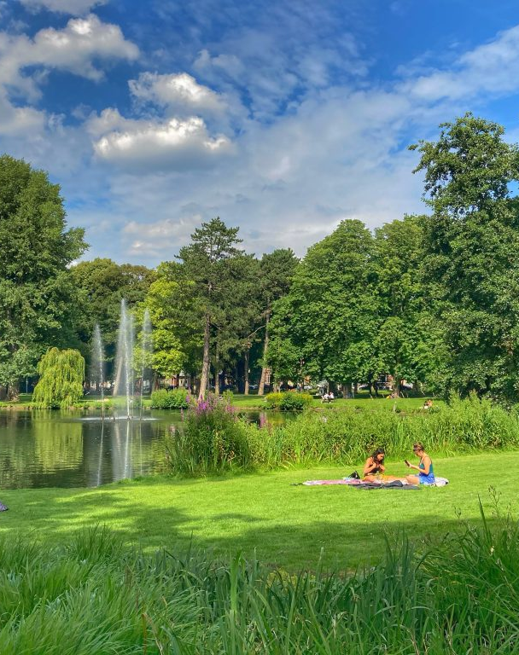
lhet park

Slide 51
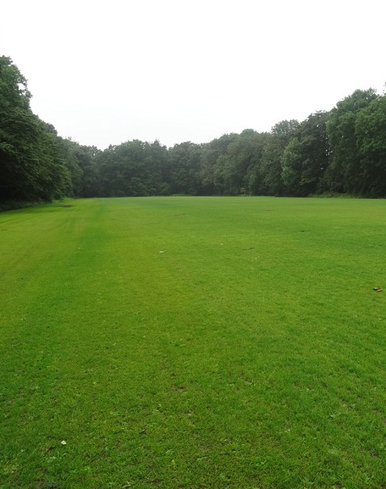
lhet veld

Slide 52
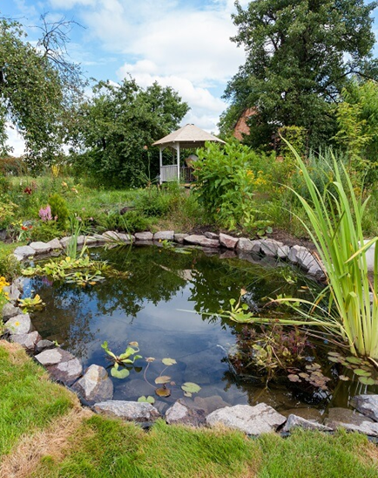
de vijver

Slide 53
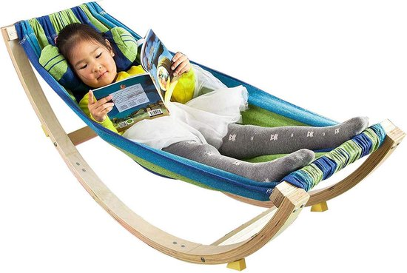
ontspannen

Slide 54
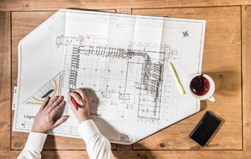
ontwerpen

Slide 55
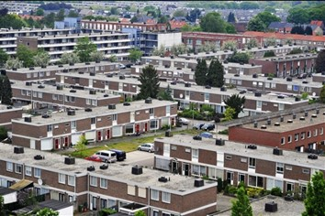
de woonomgeving

Slide 56

de burgemeester

Slide 57

lhet dorp

Slide 58

lhet erf

Slide 59

de gracht

Slide 60

de haven

Slide 61

lhet plein

Slide 62

de stad

Slide 63

de steeg

Slide 64

de inwoners

Slide 65

de hoofdstad

Slide 66
lhet land

Slide 67

lhet werelddeel

Slide 68

de wereld

Slide 69
Week 2

Slide 70

op straat

Slide 71

de straat

Slide 72

de stoep

Slide 73

de auto

Slide 74

de bus

Slide 75

de fiets

Slide 76

rijden

Slide 77

lopen

Slide 78

fietsen

Slide 79

lhet vervoermiddel

Slide 80

de metro

Slide 81

de taxi

Slide 82

de tram

Slide 83

de brommer

Slide 84

de scooter

Slide 85

de motor

Slide 86

te vroeg

Slide 87

op tijd

Slide 88

op het nippertje

Slide 89

te laat

Slide 90

lhet staafdiagram

Slide 91

de as

Slide 92

horizontaal

Slide 93

verticaal

Slide 94

de (auto)weg

Slide 95

lhet fietspad

Slide 96

de stoeprand

Slide 97

de pijl

Slide 98

lhet verkeersbord

Slide 99

lhet kruispunt

Slide 100

lhet zebrapad

Slide 101

lhet stoplicht

Slide 102

recht

Slide 103

krom

Slide 104

de bocht

Slide 105

breed

Slide 106

smal

Slide 107

verbinden

Slide 108

de graafmachine

Slide 109

de helikopter

Slide 110

de hijskraan

Slide 111

de tractor

Slide 112

de vrachtauto / de vrachtwagen

Slide 113

vliegen

Slide 114

vervoeren

Slide 115

de wielen

Slide 116

de koets

Slide 117

de verhuiswagen

Slide 118

de vuilniswagen

Slide 119

sorry
Sorry!

Slide 120

waarom?

Slide 121

de bus

Slide 122

de bushalte

Slide 123

wachten

Slide 124

instappen

Slide 125

uitstappen

Slide 126

de buschauffeur

Slide 127

inchecken

Slide 128

uitchecken

Slide 129

de vervoermiddelen

Slide 130

de trein

Slide 131

lhet station

Slide 132

de rails

Slide 133

de machinist

Slide 134

de conducteur

Slide 135

de locomotief

Slide 136

de ov-chipkaart

Slide 137

lhet openbaar vervoer

Slide 138

oorspronkelijk

Slide 139

vervolgens

Slide 140

uiteindelijk

Slide 141

eerst

Slide 142

toen

Slide 143
Week 3

Slide 144

gevaarlijk

Slide 145

veilig

Slide 146

waarschuwen

Slide 147

de gordel

Slide 148

pas op!

Slide 149

goed opletten

Slide 150

fout/verkeerd

Slide 151

oversteken

Slide 152
lhet zebrapad

Slide 153

de overkant

Slide 154

druk

Slide 155

de klaar-over

Slide 156

rijden

Slide 157

lhet rijbewijs

Slide 158

parkeren

Slide 159

de parkeerplaats

Slide 160

de chauffeur

Slide 161

inhalen

Slide 162

remmen

Slide 163

meerijden

Slide 164

verder gaan

Slide 165

de benzine

Slide 166

lhet ongeluk

Slide 167

de ambulance

Slide 168

regelen

Slide 169

op weg

Slide 170

botsen

Slide 171

lhet pasje

Slide 172

de vorm

Slide 173

lhet vierkant

Slide 174
de driehoek

Slide 175
de cirkel

Slide 176
de rechthoek

Slide 177

verboden

Slide 178

toegestaan

Slide 179

de politie

Slide 180

lhet politiebureau

Slide 181

de politieagenten

Slide 182

de politiepet

Slide 183

de politiewagen

Slide 184
botsen

Slide 185
de botsing

Slide 186

de bekeuring

Slide 187

bekeuren

Slide 188

de brand

Slide 189

de brandweer

Slide 190

de (snel)weg

Slide 191

de file

Slide 192

de voertuigen

Slide 193

de linkerkant

Slide 194
de rechterkant

Slide 195

rechtsaf

Slide 196

linksaf

Slide 197

de route

Slide 198

de richting

Slide 199
naar links

Slide 200
naar rechts

Slide 201

rechtdoor

Slide 202

naar achteren

